Slide 1

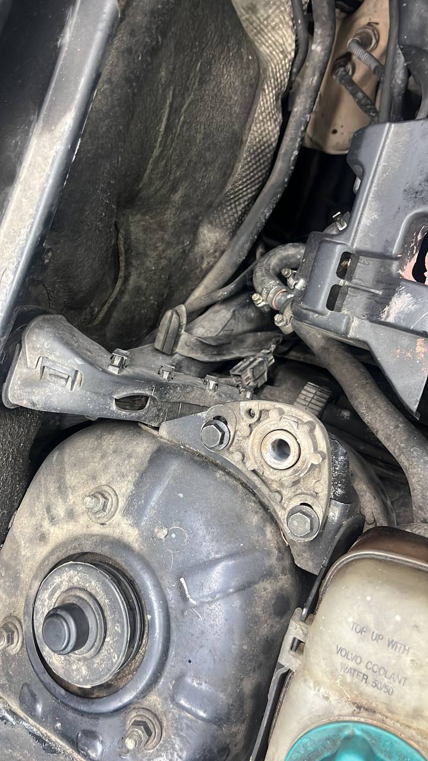
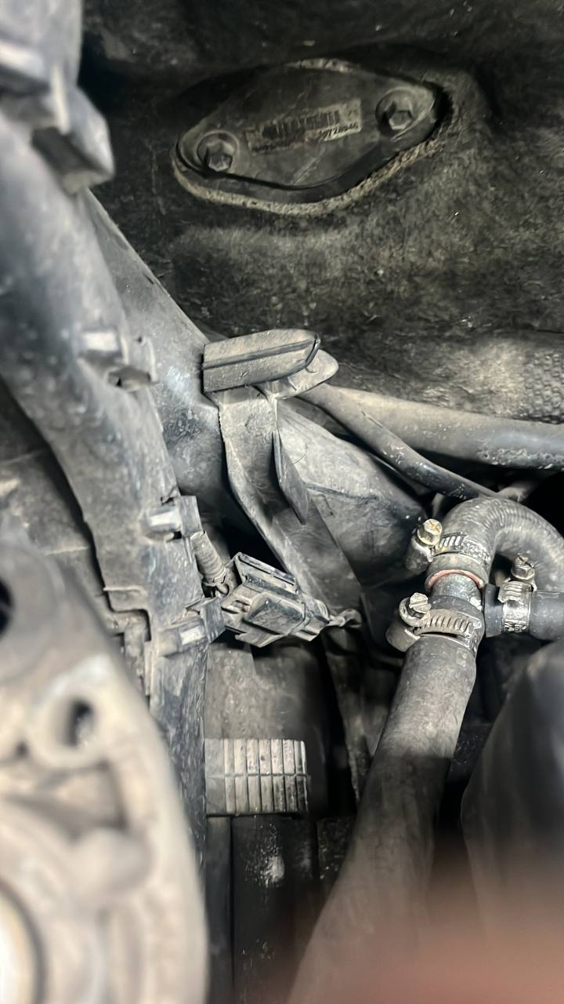
Номер дома: 10
Тип работ: Ремонт и замена оборудования ИТП
Данные: Ремонт и замена оборудования ИТП + образец текста
Статус: выполнено
ук: Проведенные работы в МКД и на придомовой территории за 03.2025

